Slide 1
アップデート
株式会社アプライド・マーケティング
大越 章司
shoji@appliedmarketing.co.jp

Slide 2
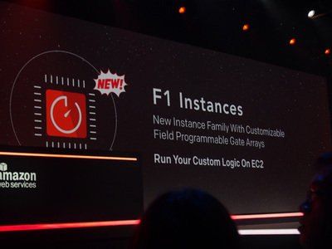
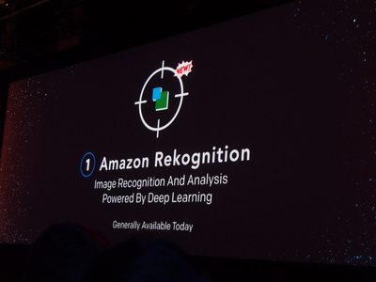
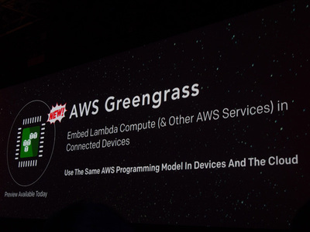
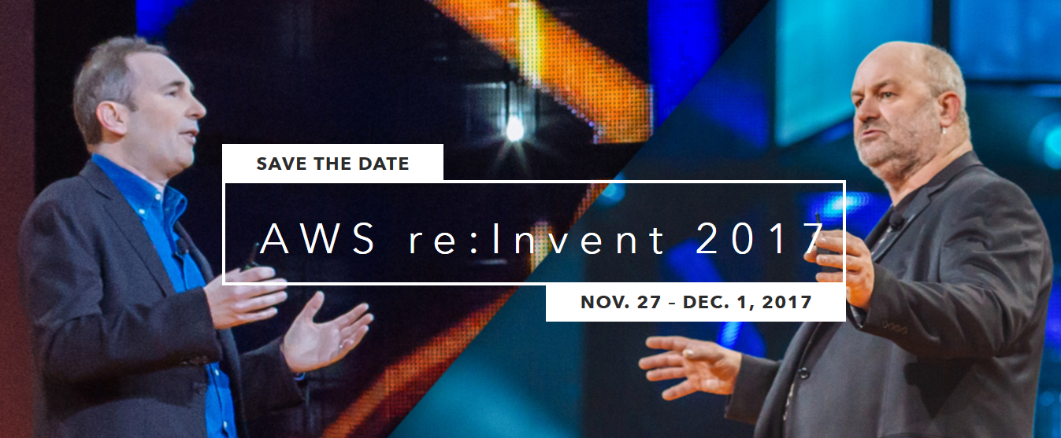
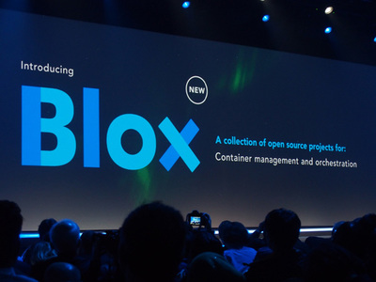
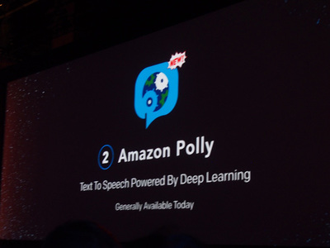
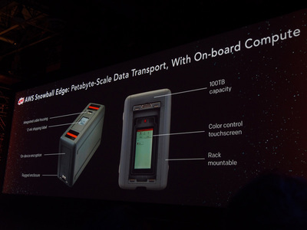
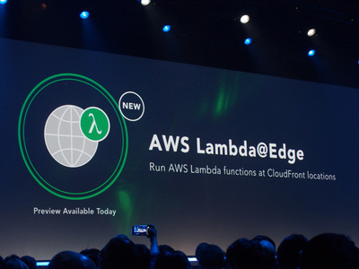
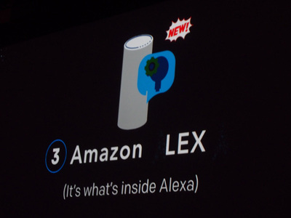
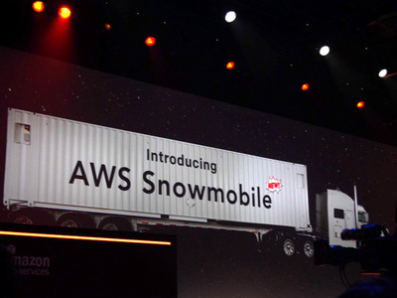
AWS re:invent2016
Notes:
AWS re:inventでの発表は多岐にわたりました。AI、IoT、サーバーレス、DevOps、DB、クラウド移行などのエリアをカバーしています。
http://gihyo.jp/news/report/2016/12/0201
http://gihyo.jp/news/report/2016/12/0202
F1インスタンス
EC2上で動くFPGAのインスタンスが新たに登場しました。ユーザが自由にロジックをカスタマイズできるインスタンスです。
Blox
コンテナ管理，オーケストレーションのためのサービス。こちらはApache 2.0ライセンスによるOSSプロジェクトとしてGitHub上で開発されています。
AWS Lamda@Edge
CDNサービス「Amazon CloudFront」のエッジサーバ上で，JavaScriptで書いたラムダ関数が実行できるようになりました。
Amazon Recognition
画像から物，風景，顔などを判定できる画像認識サービス。
Amazon Polly
日本語にも対応したtext to speechのサービス。より自然な発話が実現可能。
Amazon Lex
音声認識，自然言語理解のサービス。壇上ではLexを組み込んだアプリに話しかけ，航空便の予約を完遂させるデモが行われました。Amazon Lamdaといった外部サービスと組み合わせることで，チャットボットを実現できます。
AWS Greengrass
コネクテッドデバイスに，AWS Lambdaといったサービスを組み込めるようになるIoT系のサービスが登場です。
Amazon Snowball Edge
アプライアンスを使用した大容量データの転送サービス「Amazon Snowball」の機能拡張版が提供されます。容量は50TB→100TBへ増量され，Amazon S3やNFSクライアントからもアクセス可能になるなどの強化がなされています。
Amazon Snowmobile
100PB級のデータ転送を，コンテナ輸送で実現するサービス。40Gbpsのインターフェイスを持ち，データセンターに接続してデータを吸い出すといった用途が考えられるそうです。輸送中のトラック位置はGPSで追跡できるとのこと。会場にはサービスで実際に使われるトラックが乗り込んできました。コンテナの全長は45フィート（約14メートル）におよびます。

Slide 3
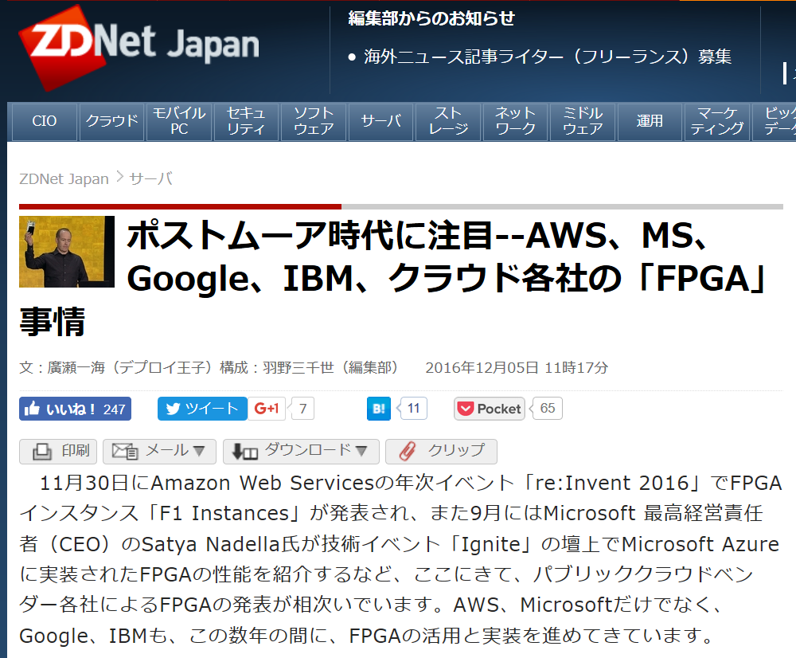
注目を集めるFPGA
Notes:
http://japan.zdnet.com/article/35093167/

Slide 4
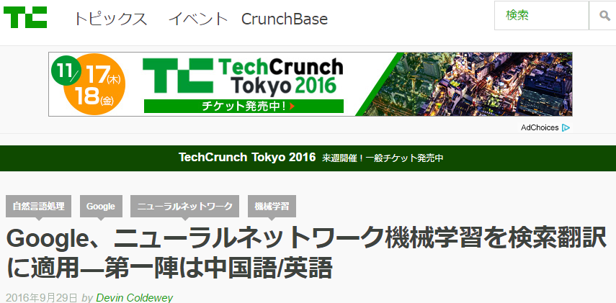
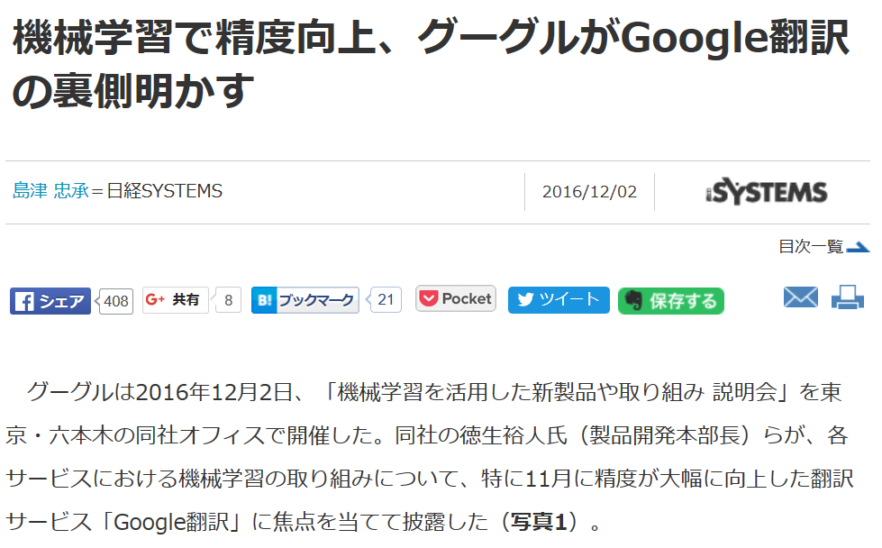
フェーズベースからニューラル翻訳へ
Notes:
http://jp.techcrunch.com/2016/09/29/20160927google-unleashes-deep-learning-tech-on-language-with-neural-machine-translation/
https://research.googleblog.com/2016/09/a-neural-network-for-machine.html
http://itpro.nikkeibp.co.jp/atcl/news/16/120203613/

Slide 5
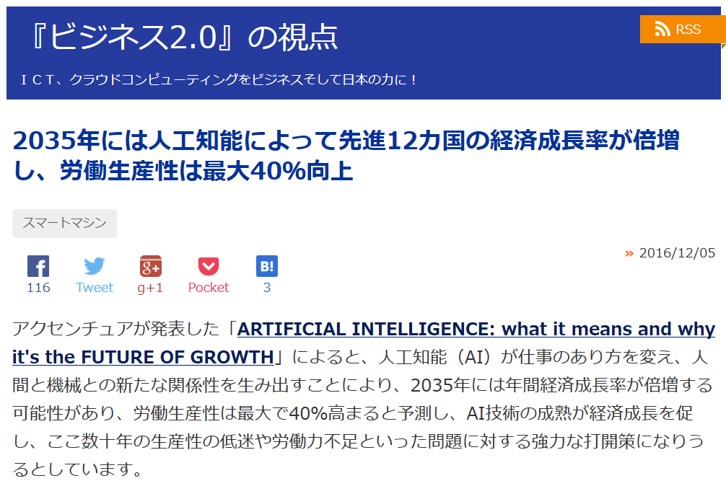
AIへのポジティブな評価
Notes:
http://blogs.itmedia.co.jp/business20/2016/12/20351240.html

Slide 6
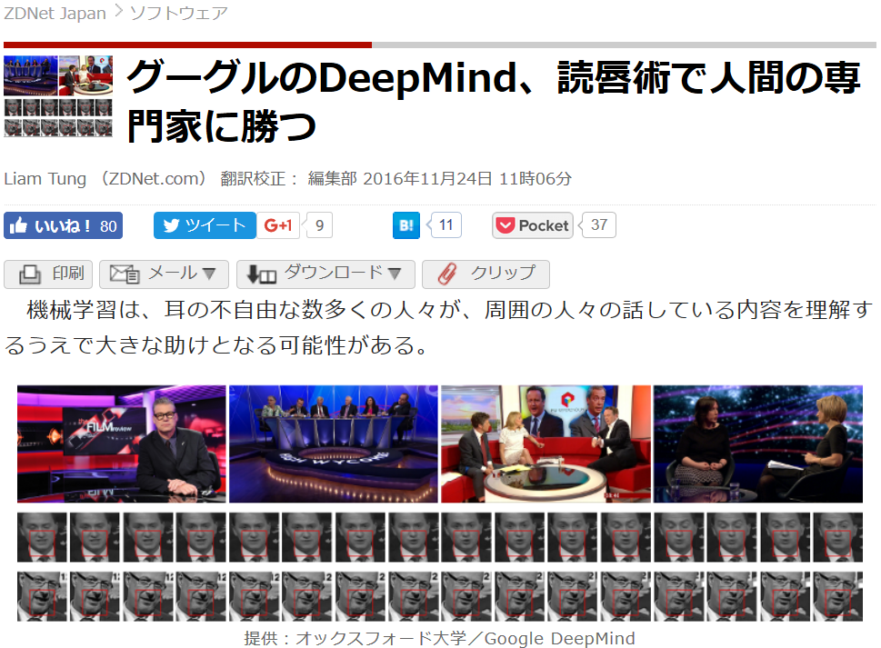
今のAIはデータと答えが用意されているものに向く
Notes:
http://japan.zdnet.com/article/35092634/

Slide 7
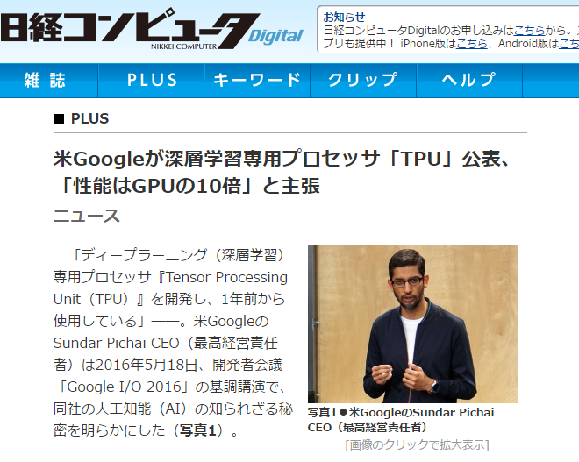
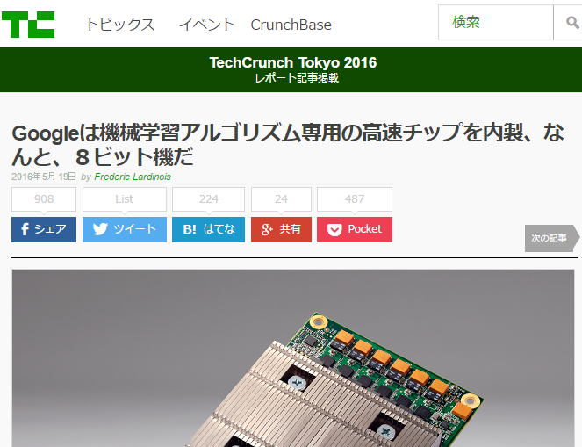
GoogleのAI専用プロセッサ
Notes:
http://itpro.nikkeibp.co.jp/atcl/ncd/14/457163/052001464/
http://jp.techcrunch.com/2016/05/19/20160518google-built-its-own-chips-to-expedite-its-machine-learning-algorithms/

Slide 8
「日本の強み」はAI化できるか?
Notes:
http://www.nikkei.com/article/DGXMZO09390620Q6A111C1XM1000/

Slide 9
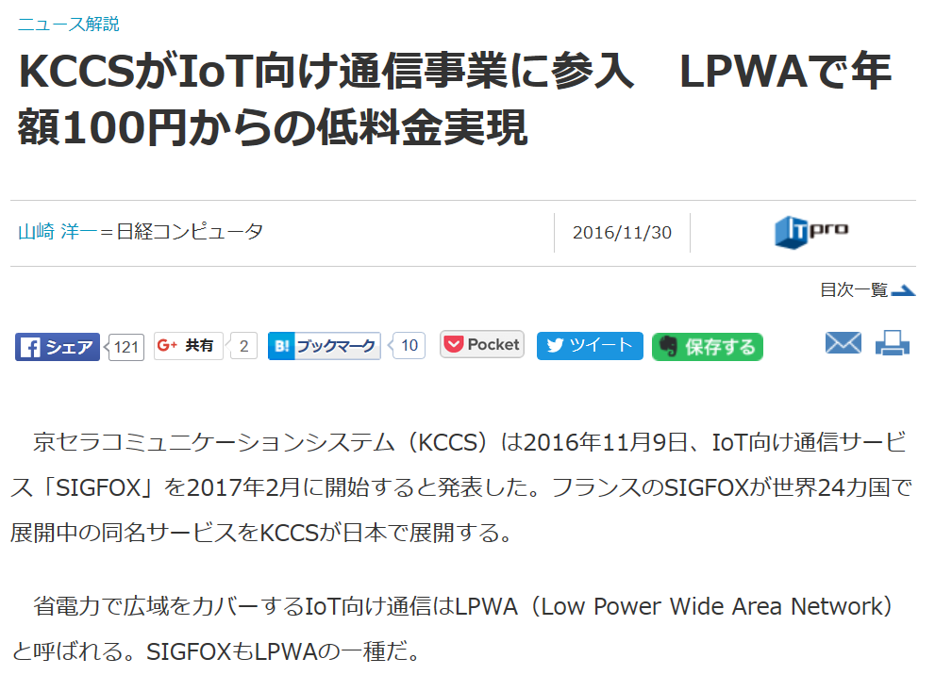
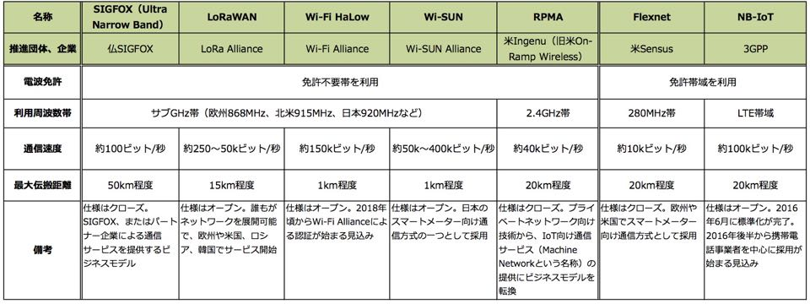
SIGFOXとLPWA
Notes:
http://itpro.nikkeibp.co.jp/atcl/column/14/346926/112500714/
http://itpro.nikkeibp.co.jp/atcl/column/16/071500148/072000003/

Slide 10
MicrosoftがLinux Foundationに参加
Notes:
http://jp.techcrunch.com/2016/11/17/20161116microsoft-joins-the-linux-foundation/
年会費50万ドルだそうです

Slide 11
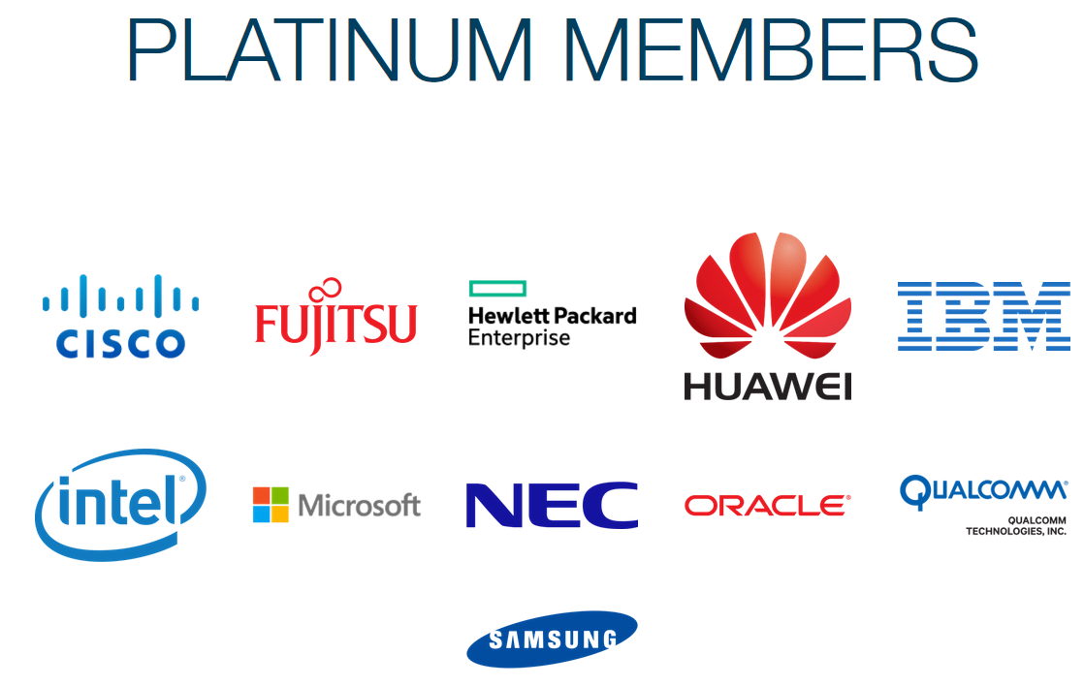
Linux Foundationのプラチナメンバー
Notes:
https://www.linuxfoundation.org/members/corporate

Slide 12
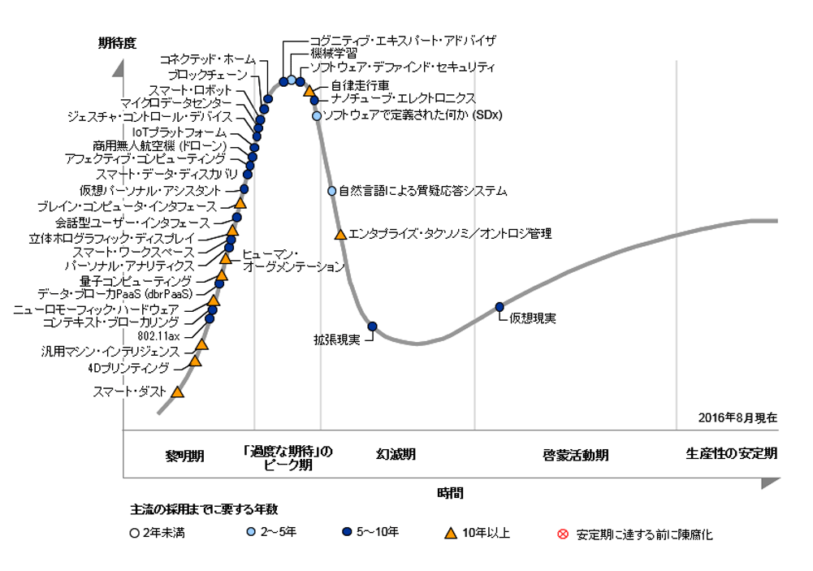
ガートナーのハイプ曲線
Notes:
https://www.gartner.co.jp/press/html/pr20160825-01.html

Slide 13
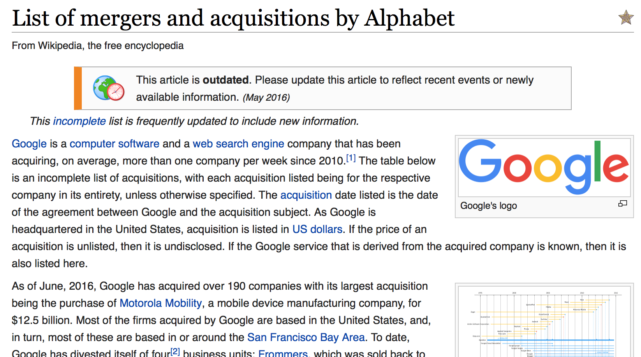
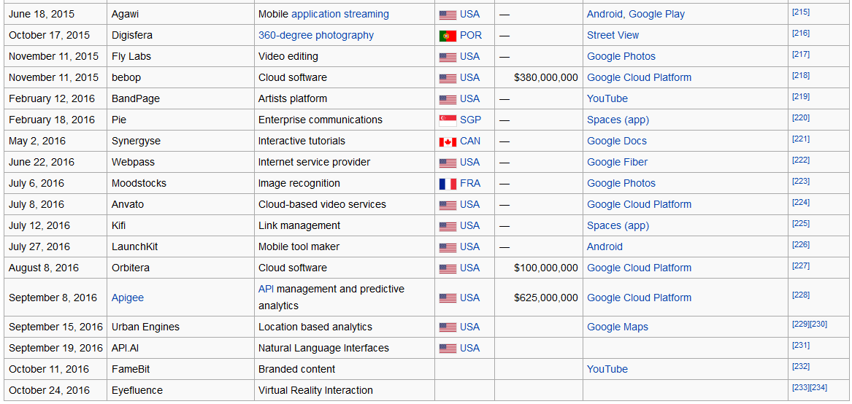
List of mergers and acquisitions by Alphabet
Notes:
https://en.wikipedia.org/wiki/List_of_mergers_and_acquisitions_by_Alphabet

Slide 14
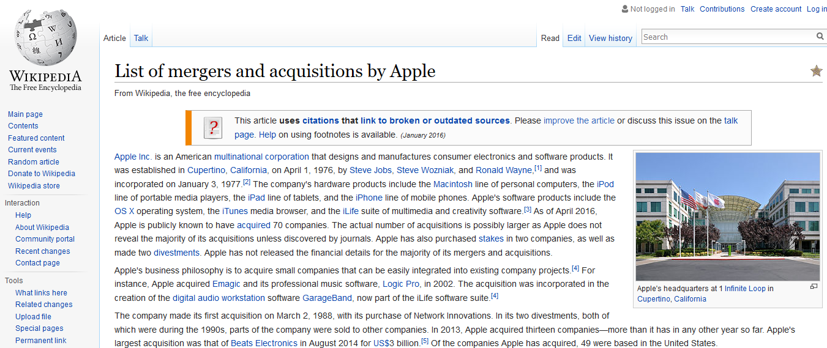
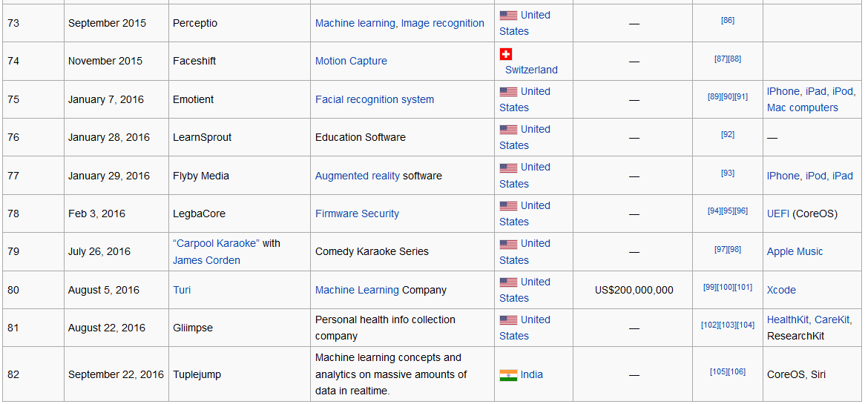
List of mergers and acquisitions by Apple

